Slide 1
Creación de HMI
Uso de LabVIEW

Slide 2
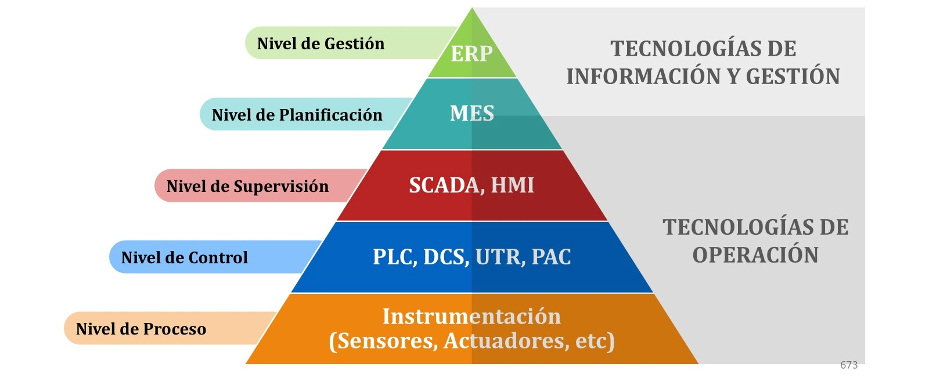
Pirámide CIM (Computer Integrated Manufacturing)

Slide 3
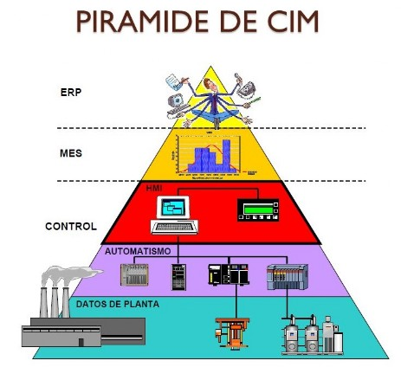
Niveles de la Pirámide CIM
Nivel Gestión – ERP
Este nivel abarca las decisiones a largo plazo sobre la producción y la estrategia general de la empresa
Nivel Planificación – MES
Aquí se toman decisiones tácticas a medio plazo, como la planificación de recursos, la programación de la producción y la gestión del inventario.

Slide 4
Niveles de la Pirámide CIM
Nivel Supervisión – SCADA
Sistemas SCADA (Supervisory Control and Data Adquisition
Permitir al usuario comunicarse con los dispositivos de supervisión y con los de control por medio de interfaces como Human Machine Interface (HMI).

Slide 5
Niveles de la Pirámide CIM
Nivel Control – PLC
Se definen los controles de operaciones de los diferentes dispositivos de fabricación.
Nivel de Proceso – Instrumentación
En este nivel se ubican los dispositivos de campo que interactúan con el proceso tales como sensores y actuadotes

Slide 6
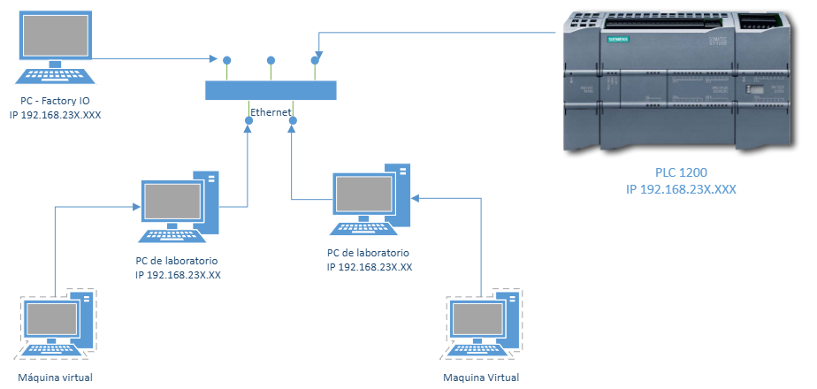
Red de trabajo actual

Slide 7
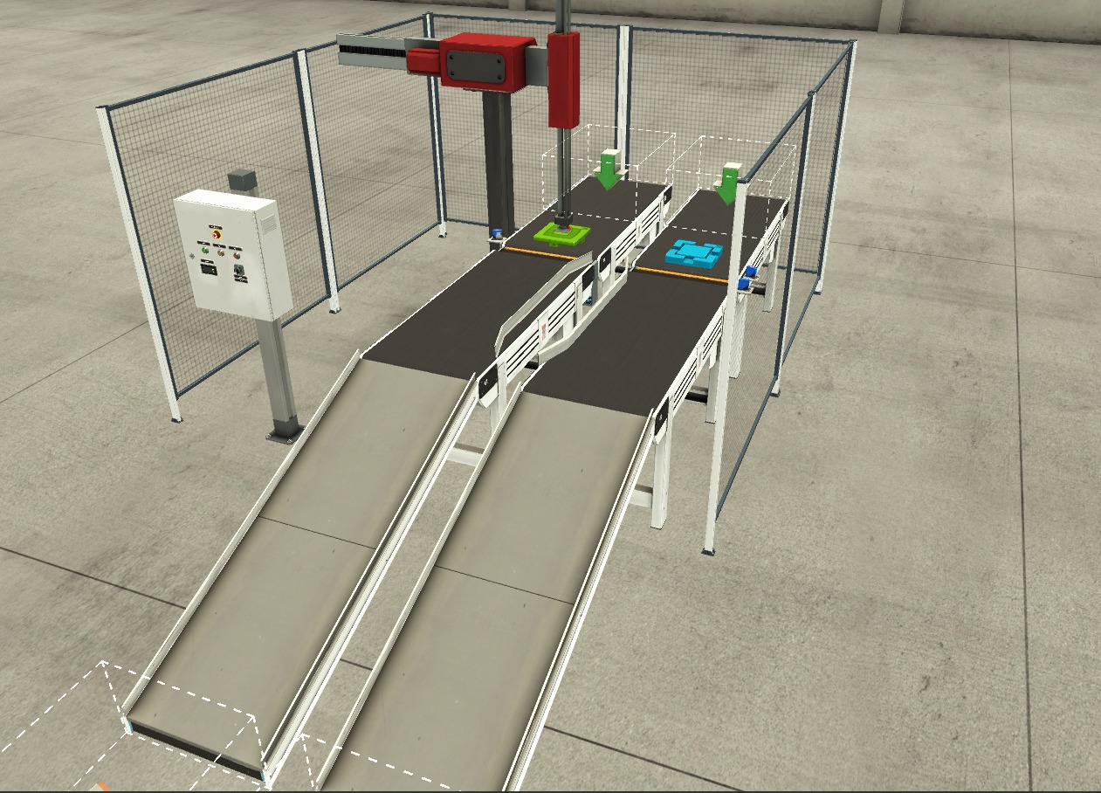
Planta - Colocación de Tapas en Cajas

Slide 8
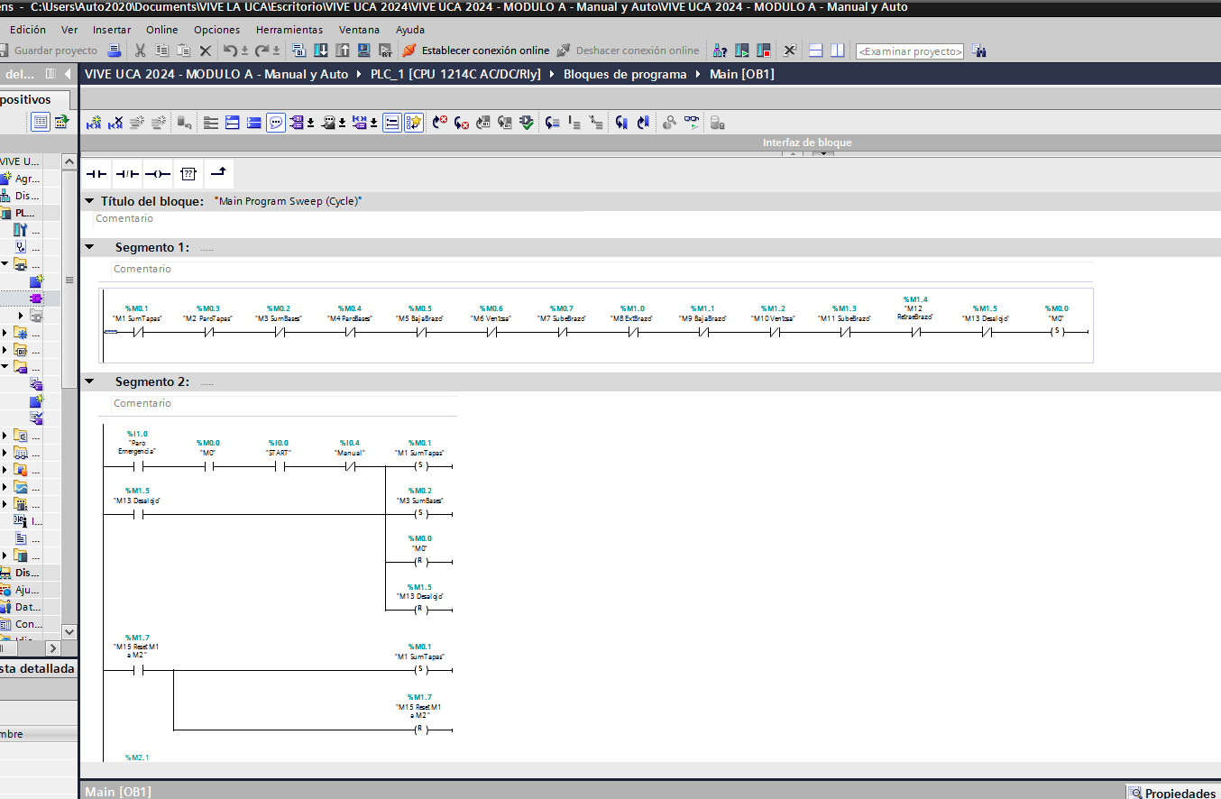
Programa en Step 7 (TIA Portal)

Slide 9
Creación de HMI con LabVIEW – DSC/OPC

Slide 10
Creación de HMI con WinCC

